Slide 1
Руководство Fiery FS300 Pro
«Что нового?»
Имя докладчика
Заголовок
Notes:
This presentation will give you a closer look into what’s new in this new platform and offers the marketing positioning and overall message for the launch of Fiery FS300 Pro.

Slide 2
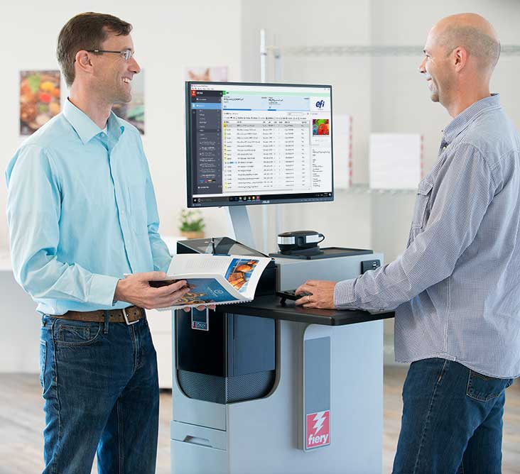
Что собой представляет платформа Fiery FS300 Pro?
«Платформа следующего десятилетия»
  В центре внимания пользователи
    Инновации практически в каждой точке взаимодействия пользователя с Fiery®
    Новые возможности в сферах, имеющих большое значение для пользователей: цвет, производительность, удобство использования и интеграция
  Эксплуатация печатных машин
  Fiery Driven™
    Листы, высокоскоростная печать с непрерывной подачей, складные коробки B1 и рифленые носители
Notes:
Let’s first answer “What is the Fiery FS300 Pro”? And what does FS300 Pro mean for users?
First of all, Fiery FS300 Pro is not just system software, it is a platform. It’s a platform that converges all aspects of a digital front end, or DFE, solution. Fiery DFEs include hardware, software, workflow solutions, and more.
FS300 Pro platform defines and sets the direction for Fiery servers in the next decade by:
Focusing on users with a redesign and innovation in almost every single touch point the user has with Fiery. This includes everything from exterior design that incorporates a Fiery QuickTouch display to interact with the Fiery server, to the furniture stand, and all aspects of user interface in Command WorkStation.
And, of course, FS300 Pro adds new features in the key areas users care about: colour, productivity, usability, and integration.
In addition to that, FS300 Pro drives multiple print technologies, not only cutsheet toner presses. With ever-increasing demands for faster thoughput in production printing, Fiery is now driving very high-speed presses such as the Xerox Trivor 2400, Landa’s Nanographic presses, our own Nozomi for corrugated, and many other engines.

Slide 3
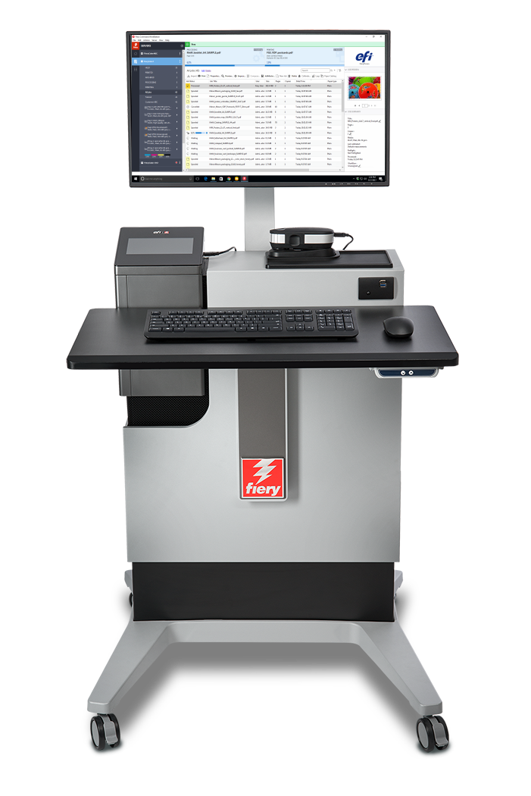
Инновации новой платформы
Программное обеспечение Fiery FS300 Pro
Fiery Command WorkStation®
Платформы Fiery NX и XB
Рабочий процесс для этапа растеризации от Fiery
Notes:
As you can see in this slide, all the latest innovations ship with this new Fiery DFE platform.
A new user interface, with Command WorkStation 6
A new industrial design and hardware specs for Fiery NX and Fiery XB servers
A new codebase with FS300 Pro system software
And major enhancements to Fiery makeready solutions

Slide 4




Новые функции Fiery FS300 Pro
  Поддержка 7 цветов
  Приоритет группы
  плашечных цветов
  Входной профиль
  оттенков серого
  Fiery ImageViewer
  Проверка объектов
  Общая площадь покрытия
Новое оборудование
APPE 4*
Улучшения технологии HyperRIP
Быстрая повторная печать
Fiery Impose:
улучшенное автоматическое размещение нескольких страниц на листе
  Автоматический поворот страниц
  Наборы настроек для меток
  Fiery Command WorkStation 6
    Предварительный просмотр всех заданий
    Автоматическое удаление растров
  Дизайн Fiery NX
    Fiery QuickTouch
    Fiery NX Station
Fiery JobMaster
Штампы изображений
Импорт отсканированных страниц
Сдвиг страницы
Другие улучшенные функции подготовки к печати
  Windows 10
  Расширенные функции безопасности
  Автоматическое системное резервное копирование
  Обновления Fiery из Command WorkStation
  802.1x EAP-TLS
  Автоматическая настройка прокси
  Улучшение интеграции
* Новые функции и служебные обновления добавляются в APPE на регулярной основе.
Notes:
Another way to see what’s new in FS300 Pro across print technologies, is to look at areas users care about the most.
As you can see, all areas are represented with new features to reinforce Fiery leadership in the print industry.
Let’s examine these new features in the following slides.

Slide 5

Fiery Command WorkStation 6
Наиболее интуитивно понятный интерфейс управления заданиями печати для серверов Fiery servers.
Notes:
Let’s start first with Command WorkStation 6 — the new user interface for print job management for Fiery DFEs.

Slide 6
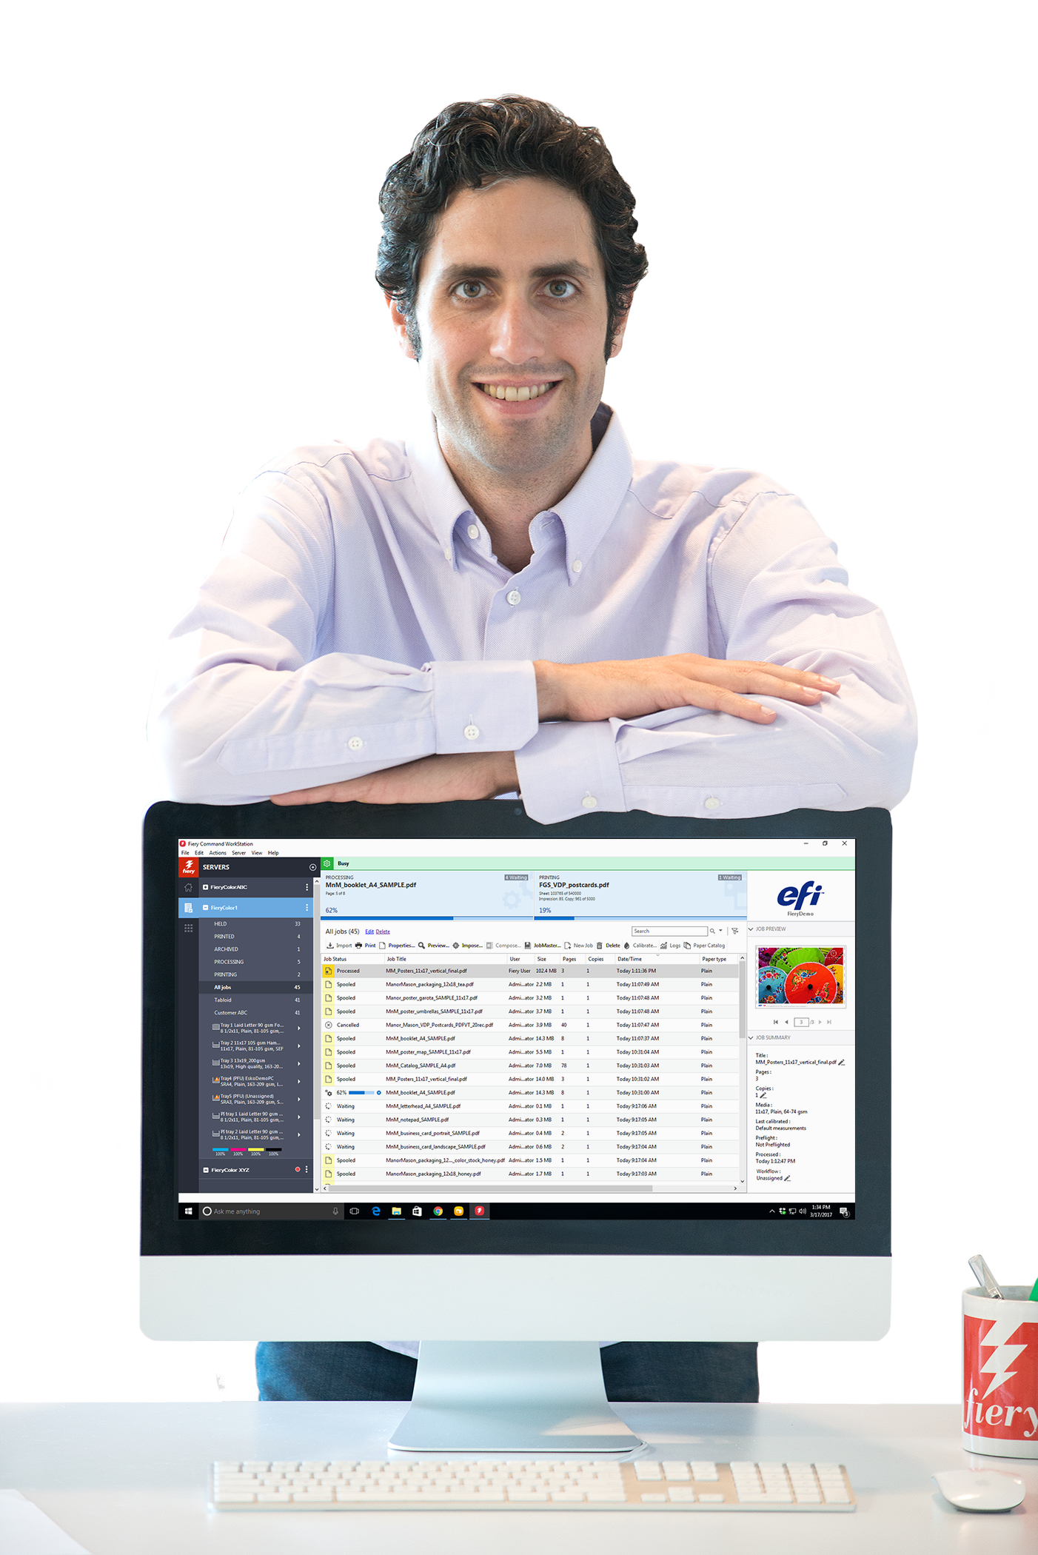
Fiery Command WorkStation 6
Более быстрое управление заданиями печати, увеличение производительности печати
Более понятный и простой в использовании интерфейс
Повышенная эффективность и производительность
Новые средства для руководителей
Надежный и быстрый процесс обновления
Готовность к будущим требованиям
Перейти к полной версии презентации
Notes:
Version 6 offers better usability and higher efficiency. And all you have to do to get these benefits is to download it for free from efi.com/cws.
In addition to operator benefits, there are also new tools for production managers.
Version 6 works with Fiery servers running Fiery System 10 and above, and also provides future connectivity to Fiery servers driving wide- and superwide-format printers.

Slide 7
Новые возможности в версии 6
Простой переход с версии 5
Надежный и быстрый процесс обновления
Начальный обзор
Более понятный и простой в использовании интерфейс
Современный и понятный пользовательский интерфейс
Повышенная эффективность и производительность
Предварительный просмотр задания для всех заданий*
Автоматическое удаление растров*
Быстрая повторная печать*
Функции поиска заданий
  Простой поиск
  Расширенный поиск
  Настраиваемые представления и фильтры
Настройки цвета в окне с параметрами задания
Назначение настроек по умолчанию
  Значения по умолчанию для
  управления цветом
Встроенные средства редактирования
Новые средства для руководителей производства
Представление «Главный экран»
  Состояние сервера
  Основные показатели производства
Обновления Fiery
Назначение настроек по умолчанию
*Новые функции только для серверов FS300 Pro
Notes:
The list of new features has some that were specifically designed to work with FS300 Pro servers or later.
Job preview for all jobs works only on external Fiery servers running Fiery FS300 Pro
Automatically remove rasters and fast reprint is supported by both, external and embedded servers running Fiery FS300 Pro/FS300.

Slide 8
Новые функции в решениях допечатной подготовки
Fiery Impose Fiery Compose Fiery JobMaster | Повышение удобства работы Более простая настройка предпочтений, сохранение размеров окон и панелей, отображение цвета материала для печати, расширенные возможности вставки страниц, более быстрое сохранение заданий, ускоренный выбор размеров листа Acrobat DC Professional и PitStop Edit 13
Fiery Impose | Автоматическое размещение нескольких страниц на листе Автоматический поворот страниц Наборы настроек для меток Смешанные материалы для печати обложек брошюр VDP Автоматизация рабочих процессов с помощью японского стиля меток обрезки Бесплатная 30-дневная пробная версия
Fiery JobMaster | Штампы изображений Импорт отсканированных страниц Сдвиг страницы Бесплатная 30-дневная пробная версия
*Новая функция только для серверов FS300 Pro
Перейти к полной версии презентации
Notes:
In the list of makeready new features, there is also one feature that is specific to FS300/FS300 Pro servers (embedded or external) — the ability to save Impose templates containing Japanese crop marks. This allows users to automate job layout preparation using this type of crop mark.

Slide 9
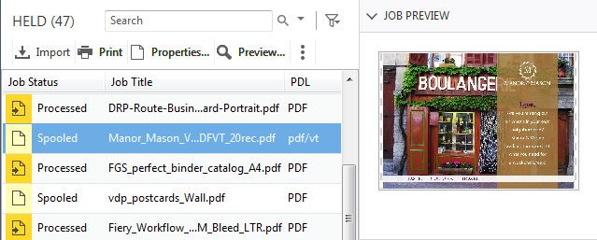
Предварительный просмотр задания для всех заданий
Более быстрая идентификация заданий
  Без снижения производительности
  Предварительный просмотр только первой страницы
  Поддерживаемые форматы файлов:
    PS, PDF, PDF/VT, TIF, EPS
  Доступно только для внешних серверов Fiery
Notes:
Users with external Fiery servers running FS300 Pro and Windows 10 can now preview all jobs. This helps operators identify and find jobs faster.
Previewing jobs doesn’t impact the Fiery server performance, so the feature is always on. The preview lets operators see the first page of the job.
While the feature doesn’t work with PPML files, it does work with PostScript, PDF, PDF/VT, TIF, and EPS files.

Slide 10
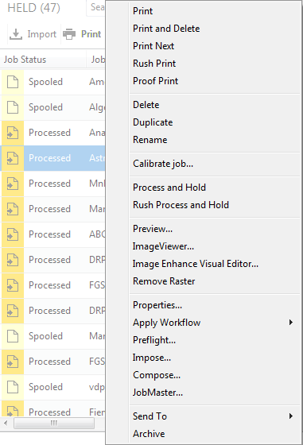
Автоматическое удаление растров
Доступ к параметрам
этапа растеризации
Действия с обработанными заданиями такие же,
что и с поставленными
в очередь заданиями
Notes:
The next feature is called “automatically remove rasters.”
With this feature, users who want to resume the job layout and makeready settings after processing a job, will no longer need to select “Remove Raster” before accessing Impose, Compose, or JobMaster. The Fiery server will “Remove Raster” automatically if any of those makeready options are selected from the Actions menu.
This shortens access to makeready settings from three clicks to one, and offers a more intuitive experience since users will see job actions for processed jobs that are consistent with those for spooled jobs.

Slide 11
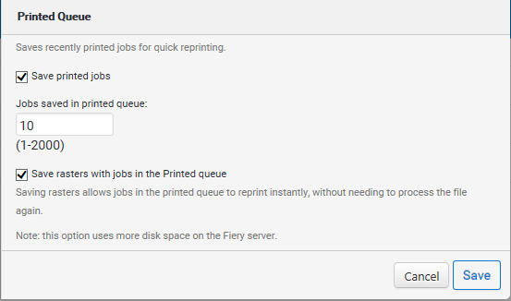
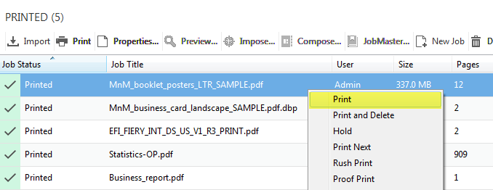
Быстрая повторная печать
Повторная печать заданий без повторной растеризации
Используйте новую опцию
в Configure, чтобы сохранить растровые файлы с заданиями
в очереди ВЫПОЛНЕННЫЕ
Включите «Сохранить растры с заданиями в очереди Выполненные» в Configure
Notes:
Fast Reprint can save a lot of time.
Using this feature, administrators can keep the raster files for jobs in the PRINTED queue. When the print service provider needs to reprint those jobs, the files start printing the instant jobs are sent to print, without re-RIPping.
This feature is on by default and can be disabled from the Configure menu, as the screenshot on the right shows.
This is a great feature when users need to print one copy of a job as a proof, and then print it again for production. All they have to do is just change the copy count.

Slide 12
Платформы Fiery NX и XB

Slide 13
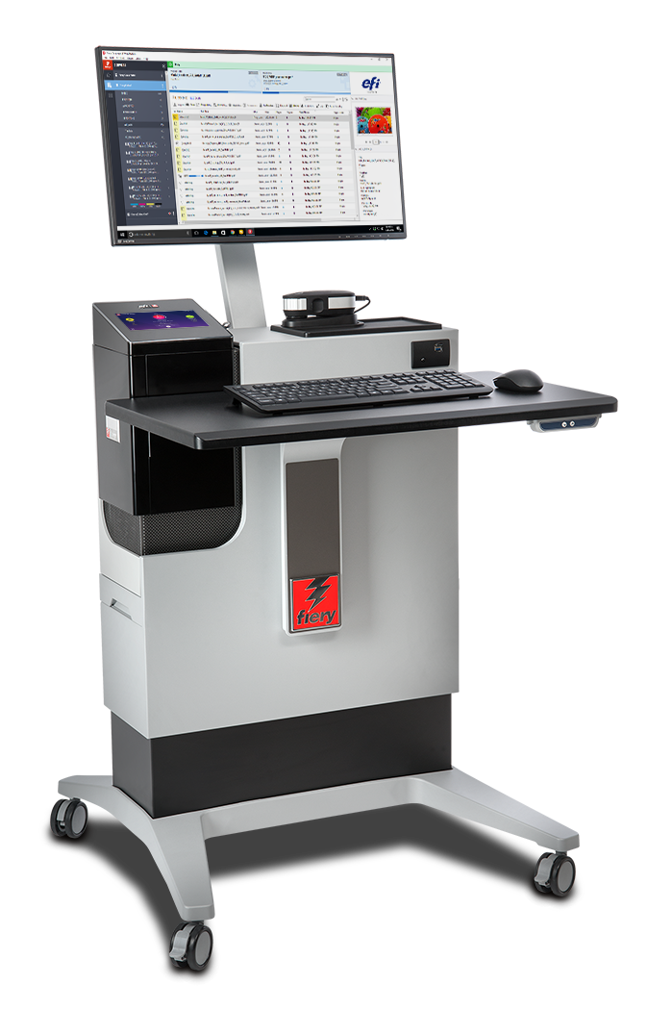
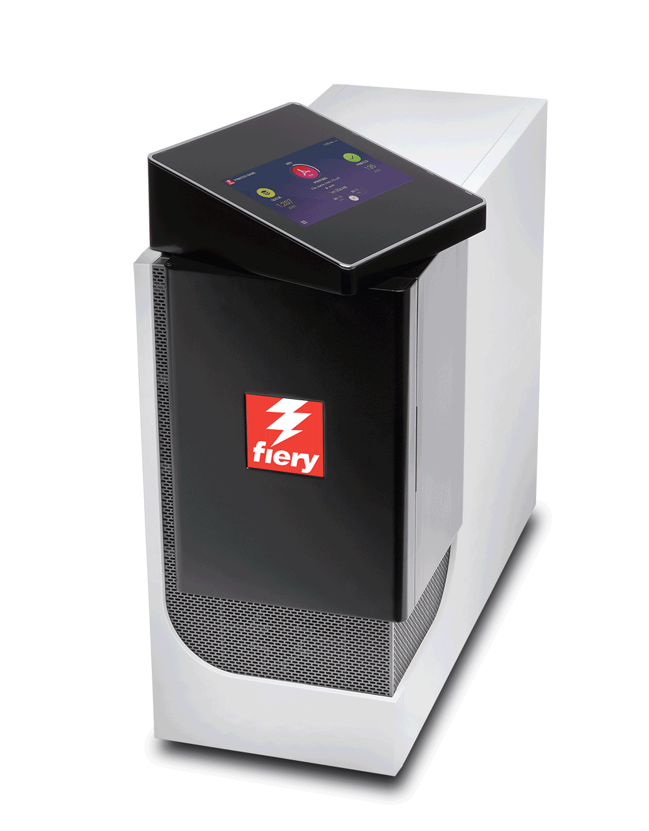
Новые Fiery NX Premium и NX Pro
Новый промышленный дизайн сервера NX
Новый сенсорный дисплей с ПО Fiery QuickTouch
Эффективная работа с новой станцией NX Station
Перейти к веб-странице с производственными решениями Fiery
Вращающаяся сенсорная панель
Notes:
FS300 Pro servers feature the cutting-edge and innovative Fiery NX industrial design that was precisely crafted with the Fiery operator in mind.
The Fiery NX Premium is the high-end Fiery DFE that replaces the Fiery QX100 servers. The Fiery NX Pro is the server that replaces the Fiery Pro 80 hardware platforms.
The new server design includes the Fiery QuickTouch interface that helps users speed up job and device management. The touchscreen display rotates and provides intuitive system installation, backup, and diagnosis; plus easy access to and faster views of job status information. It also includes 3 USB ports, conveniently located on the side of the display
Either the Fiery NX server (Premium or Pro) can be placed inside the new Fiery NX Station to provide a centralised work station that adapts to different print production environments. The work stations come in two versions: The NX Station GL is the basic configuration, and the NX Station LS adds an adjustable-height workspace, a larger monitor, a proximity sensor that wakes up the Fiery server as soon as it identifies someone approaching, and tidy power cable storage.

Slide 14
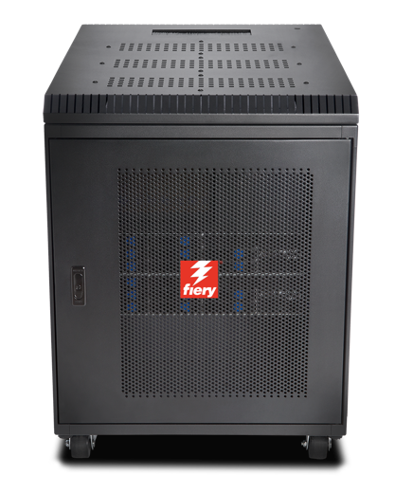
Fiery XB
Предназначена для широкого
спектра рынков
  Упаковка
  Складные коробки, рифленые носители и мягкая упаковка
  Коммерческая печать
  Транзакции/IPDS, прямые почтовые рассылки
Высокопроизводительная блейд-архитектура
  Лист до 1,8 м х 3 м или лента шириной 1 м
  До 15000 листов в час (B1, 1200x1200 dpi)
  До 200 м рулона в минуту (1 м 1200x1200 dpi)
Notes:
The Fiery XB hardware platform is designed for a wide variety of high-production markets such as packaging, commercial print, and transactional.
Its high-performance, bladed architecture fulfills demands for high throughput and a wide range of paper widths.

Slide 15
Программное обеспечение Fiery FS300 Pro
Непревзойденная производительность, качество цвета
и интеграция позволяют типографиям поддерживать
свою конкурентоспособность
Notes:
This section covers the new features in the Fiery system software — Fiery FS300 Pro

Slide 16
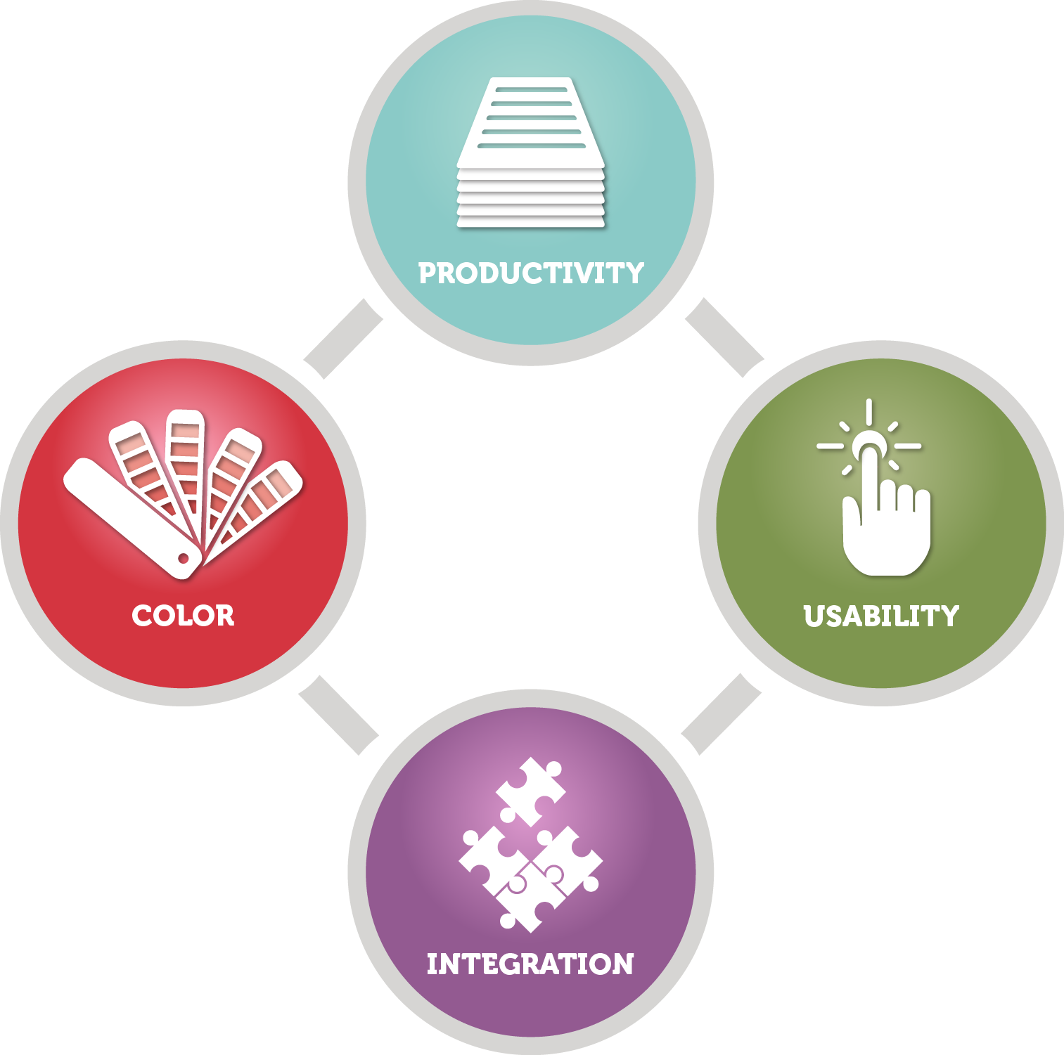

Сильные стороны FS300 Pro
Контроль качества печати
Производительность
Безопасность
Сервисное обслуживание
Интеграция
Notes:
The new features target the areas users care most about:
Output quality control
Performance
Security
Serviceability
Integration

Slide 17
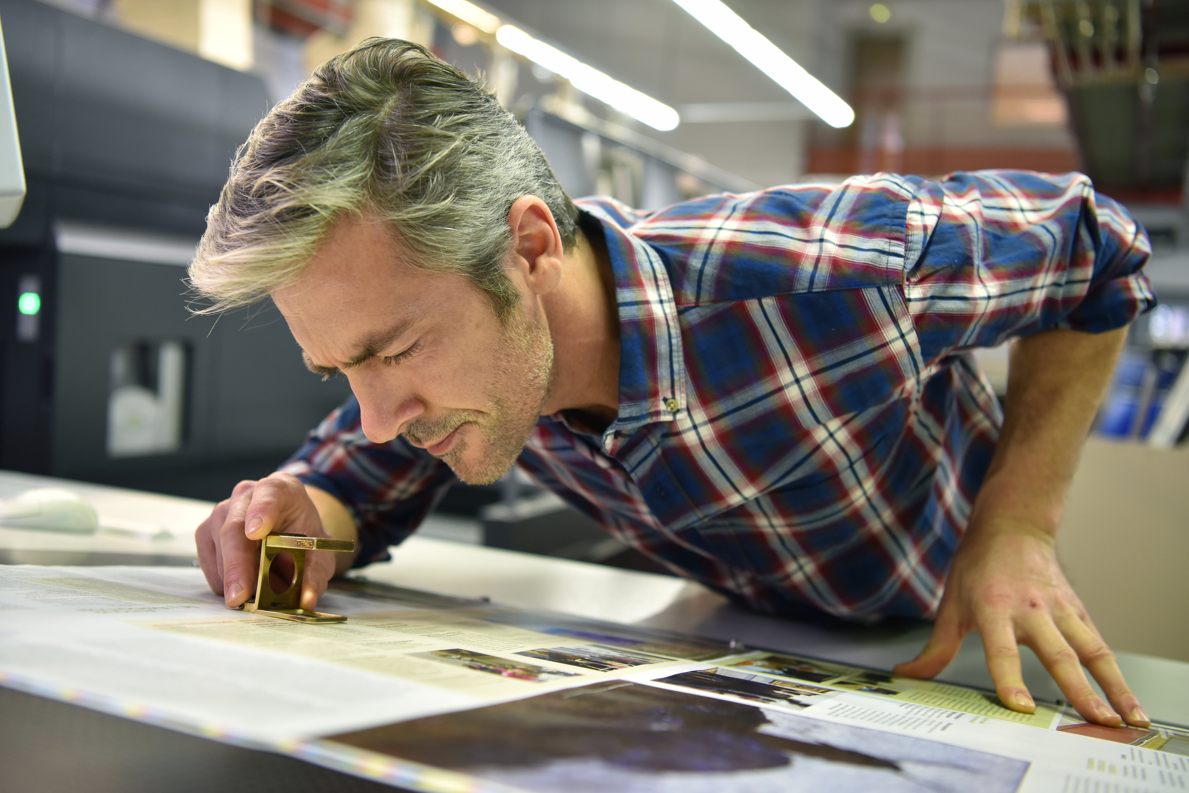
Контроль качества печати
Fiery Spot-On™
  Приоритет группы плашечных цветов
Fiery ImageViewer
  Проверка объектов
  Общая площадь покрытия
Notes:
There are several new features that offer new tools to enhance output quality control, and are great additions for professional prepress environments:
The Fiery Spot-On feature adds spot colour group priority
Fiery ImageViewer, part of Fiery Graphic Arts, Premium Edition and Fiery Productivity Package, adds object inspector and total area coverage features

Slide 18


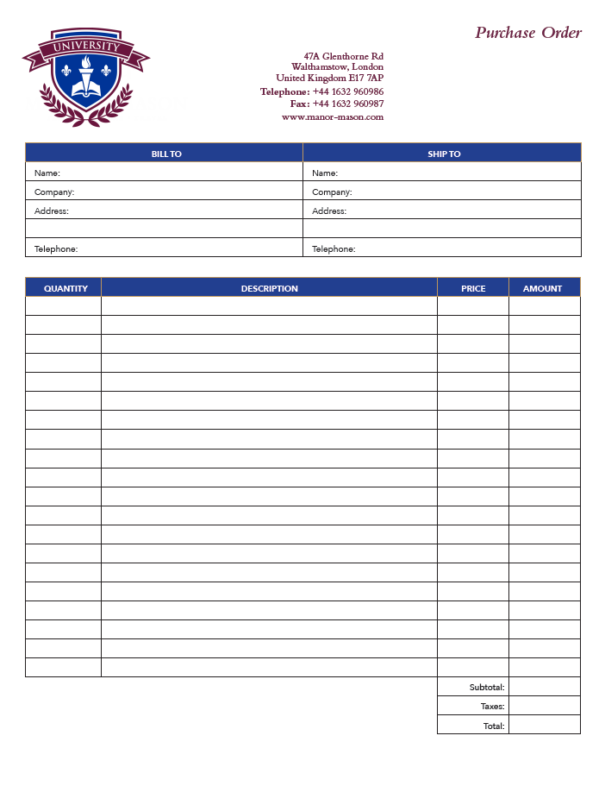

Приоритет группы плашечных цветов
Простота настройки цветовых предпочтений
Определение порядка библиотек цветов
по заданиям
Экономия времени при повторном заказе групп цветов в Центре устройств
Требуется Fiery Spot-On
Notes:
Spot colour group priority is a feature that enables users to easily ensure that custom spot colour representation is honored to satisfy print buyer’s expectations.
This is a very useful feature for print environments where Fiery users edit the appearance of specific spot colours to match the expectations of print buyers. These spot colour edits are saved as new groups of colours using the Spot-On interface in Device Center.
But sometimes different print buyers want different edits to the same spot colours, or one buyer may request an adjustment — but other print buyers like the default colour mapping of the spot colour.
The spot colour group priority feature allows the Fiery user to set which of the colour libraries in Spot-On takes priority for a given job from the Color tab in Job Properties or Fiery driver. This means that if the requested spot colour adjustment for one customer is created in a custom spot colour library, the library can be given priority when printing that customer's jobs without forcing the spot colour edit for all future print jobs.
This feature can save a lot of time for users who no longer need to constantly check on the order of the colour libraries or groups in Spot-On.

Slide 19
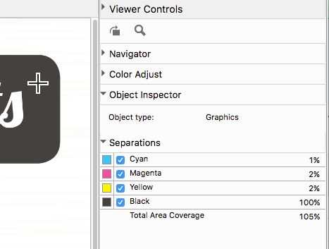
Проверка объектов
Показывает тип объекта для
пикселей растров
  Текст, графика, изображения, ровные тени и края
Помогает выявлять проблемы
с пообъектными параметрами:
  Печать серого только черным
  Эффекты улучшения границ
    Например, режим «Динамический высококачественный текст и графика»
  Пообъектный растр
Сокращает время поиска неисправностей
Требуется Fiery Graphic Arts Package, Premium Edition или Fiery Productivity Package
Notes:
Object Inspector, part of Fiery ImageViewer 3.0, helps identify imaging problems related to specific object types. The tool identifies what type of page object was in the original page description file before it was RIPped. It can identify object types including image, graphic, smooth shade, text, and edge.
The feature allows the user to troubleshoot image quality issues related to page object type more efficiently. Some examples include the ability to:
Identify a page object that may fail to use black only because gray settings in Job Properties are not set to use black only for that object type.
Identify cases where a colour mismatch within a page is related to how each object type is processed, such as halftone screen. These colour mismatches are hard to identify since the colour looks identical in the raster, but they print with a mismatch when they are screened on the print engine.
Determine where pixels are being tagged for edge enhancement by features such as Fiery Dynamic HD Text and Graphics or engine-specific edge-enhancement technologies.

Slide 20

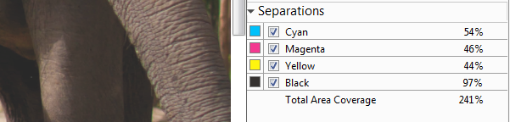
Общая площадь покрытия
Показывает сумму значений разделителей
Помогает выявить области, в которых достигнут предел общей площади покрытия
Может использоваться для устранения проблем с изображениями, такими как отсутствие тени
Требуется Fiery Graphic Arts Package, Premium Edition или Fiery Productivity Package
Notes:
Total Area Coverage, also part of Fiery ImageViewer 3.0, reports the sum of colour separation values for a pixel. This can help users troubleshoot image quality issues related to toner or ink coverage, and determine whether the toner or ink limit has been reached.

Slide 21
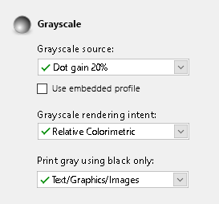
Входной профиль оттенков серого
Подбор ожидаемого
вида отпечатков для полутоновых изображений, векторных или
графических объектов
Указание элементов управления цветопередачей как для RGB и CMYK
Параметры оттенков серого на вкладке Цвет в Свойствах задания и драйвере
Notes:
Previous Fiery servers render grayscale objects using the CMYK source profile, which can result in an unexpected and often incorrect appearance.
This feature provides users with specific control over the colour management of grayscale page objects by adding grayscale settings in the Color tab in Job Properties and the driver.
When grayscale page objects are created in a design application such as Adobe Photoshop, a grayscale ICC profile is used to define their intended appearance. This feature lets the user set the same profile to be used on the Fiery server so that the expected appearance can be maintained when printing.

Slide 22

Улучшение производительности
Оптимизации HyperRIP
Быстрая повторная печать
Аппаратное обеспечение следующего поколения
  Серверы NX Pro и Premium
  Серверы XB
Смотреть видео о HyperRIP
Могут обрабатывать
задания на 55 % быстрее.
Notes:
Fiery FS300 Pro servers process jobs faster with innovative technology:
Fiery NX Premium servers include Fiery HyperRIP, which can process more file formats in this mode
All Fiery FS300 Pro servers include fast reprint from Command WorkStation 6: This features enables jobs in the PRINTED queue to start printing the instant they are sent to print again
Fiery FS300 Pro servers ship with new hardware platforms which deliver faster processing performance

Slide 23
Форматы файлов, поддерживаемые в режиме одного задания
Тип файла: | Обычная | Двусто-ронняя печать | XObjects/ кеширование форм | Смеш-анные матер-иалы для печати | Control Bar | Диапазон печати Страница/ запись | Раскл-адка листа | Post-flight | Очередь прямой печати
Рабочий процесс CPSI
PDF. | Да | Да | Да | Да | Да | Да | Нет | Нет | Да
PS | Да | Да | Да | Да | Да | Да | Нет | Нет | Нет
QuickDoc Merge | Да | Да | Да | Да | Да | Да | Нет | Нет | Нет
PDF/VT | Да | Да | Да | Да | Да | Да | Нет | Нет | Да
PPML | Да | Да | Да | Да | Да | Да | Нет | Нет | Нет
VPS | Да | Да | Да | Да | Да | Да | Нет | Нет | Нет
VIPP | Да | Да | Да | Да | Да | Да | Нет | Нет | Нет
Мастер-документ FreeForm | Нет | Нет | Нет | Нет | Нет | Нет | Нет | Нет | Нет
Переменная FreeForm | Да | Да | Да | Да | Да | Да
TIF | Нет | Нет | Нет | Нет | Нет | Нет | Нет | Нет | Нет
EPS | Нет | Нет | Нет | Нет | Нет | Нет | Нет | Нет | Нет
Рабочий процесс APPE
PDF. | Да | Да | Да | Да | Да | Да | Нет | Нет | Да
PDF/VT | Да | Да | Да | Да | Да | Да | Нет | Нет | Да
Рабочий процесс PCL
PCL | Нет | Нет | Нет | Нет | Нет | Нет | Нет | Нет | Нет
Харак-теристики FS200 Pro
НЕТ
Notes:
This slide shows the file formats not supported by HyperRIP before FS300 Pro in single-job mode.

Slide 24
Форматы файлов, поддерживаемые в режиме одного задания
Тип файла: | Обычная | Двусто-ронняя печать | XObjects/ кеширование форм | Смеш-анные матер-иалы для печати | Control Bar | Диапазон печати Страница/ запись | Раскл-адка листа | Post-flight | Очередь прямой печати
Рабочий процесс CPSI
PDF. | Да | Да | Да | Да | Да | Да | Нет | Нет | Да
PS | Да | Да | Да | Да | Да | Да | Нет | Нет | Нет
QuickDoc Merge | Да | Да | Да | Да | Да | Да | Нет | Нет | Нет
PDF/VT | Да | Да | Да | Да | Да | Да | Нет | Нет | Да
PPML | Да | Да | Да | Да | Да | Да | Нет | Нет | Нет
VPS | Да | Да | Да | Да | Да | Да | Нет | Нет | Нет
VIPP | Да | Да | Да | Да | Да | Да | Нет | Нет | Нет
Мастер-документ FreeForm | Нет | Нет | Нет | Нет | Нет | Нет | Нет | Нет | Нет
Переменная FreeForm | Да | Да | Да | Да | Да | Да
TIF | Нет | Нет | Нет | Нет | Нет | Нет | Нет | Нет | Нет
EPS | Нет | Нет | Нет | Нет | Нет | Нет | Нет | Нет | Нет
Рабочий процесс APPE
PDF. | Да | Да | Да | Да | Да | Да | Нет | Нет | Да
PDF/VT | Да | Да | Да | Да | Да | Да | Нет | Нет | Да
Рабочий процесс PCL
PCL | Нет | Нет | Нет | Нет | Нет | Нет | Нет | Нет | Нет
Харак-теристики FS300 Pro
Notes:
As you can see, FS300 Pro supports many more formats in single-job mode.

Slide 25
Расширенные функции безопасности
Windows 10 IoT Enterprise
  Защита от вредоносных приложений с помощью Защитника Windows SmartScreen
  Защита от воздействия «человека посередине»
  с помощью защиты SMB и привязки
  корпоративного сертификата
  Защита от вредоносных программ и вирусов
  с помощью Защитника Windows и Предотвращения выполнения данных Windows
Notes:
Fiery external servers ship with the Microsoft Windows 10 IoT Enterprise 2016 LTSB edition (Windows 10) operating system, which contains the latest security protections. These key features address security protections. See the Fiery FS300 Pro Security white paper for more information.
Enable Windows Defender SmartScreen feature to prevent malicious applications from being downloaded. This additional security feature may affect Fiery server performance and is not turned on by default.
Windows 10 comes with SMB hardening for SYSVOL and NETLOGON shares, which helps mitigate man-in-the-middle attacks for Fiery servers joined to a domain.
Windows Defender Antivirus helps keep devices free of viruses and other malware. Fiery server is configured with the feature turned on to scan c:\, but not e:\ to minimise performance impact. Administrators can configure Windows Defender to scan e:\ if desired.
Windows Data Execution Prevention (DEP) can be enabled for Windows programs and services to help prevent malware from using the memory manipulation technique.
Windows 10 has better memory protections for heap and kernel pools to help prevent exploitation of memory.
Enterprise certificate pinning helps prevent man-in-the-middle attacks. This is an enterprise feature. A Fiery server has to join a domain to enable the feature.

Slide 26
Улучшения сервисного обслуживания
Снижение числа
прерываний печати
Обновления Fiery
  Простое обновление серверов Fiery
Автоматическое системное резервное копирование
Быстрое возобновление работы после восстановления
Notes:
Serviceability improvements in Fiery FS300 Pro offer administrators, analysts, and technicians better ways to ensure that Fiery servers are always up to date, minimise downtime, and provide fast recovery of Fiery servers.
Fiery Updates is a new feature introduced with Command WorkStation 6. Because timely software updates are critical for optimal operation of Fiery servers, Command WorkStation offers administrators an easy way to get notifications, downloads, and installation of approved and released Fiery system updates.
Administrators access Fiery Updates through the Device Center and can perform updates, even from remote client computers. This way, they can still update even Fiery servers that may not be connected to the internet. At the Fiery Updates screen, administrators can also see all the patches and service packs available and waiting to be installed for external or embedded servers.
Fiery Updates ensures the right sequence of patch updates to guarantee effective installation and avoid incompatibilities.

Slide 27
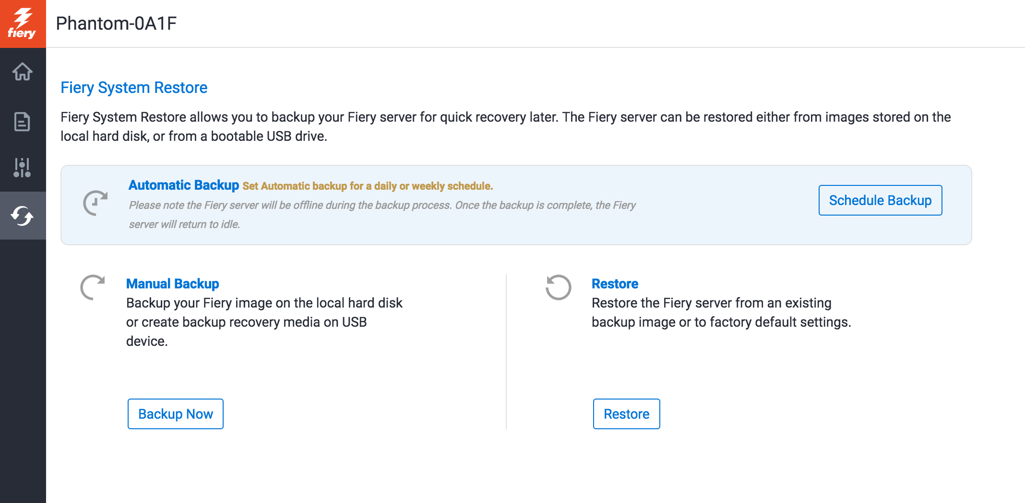
Автоматическое системное резервное копирование
Настройка графика резервного копирования из Fiery QuickTouch и WebTools
Восстановление сервера Fiery менее чем за час
  В 8 раз быстрее, чем загрузка
  из набора DVD-дисков
Набор DVD-дисков не требуется
Notes:
Fiery administrators now have an easy way to schedule automatic Fiery system backups to guarantee fast recovery — and without the need to restore from a DVD media kit.
They can manage backups using Fiery WebTools or the Fiery QuickTouch interface. With these tools, it can take less than an hour to restore from a backup — 1/8th of the time it takes to restore from a DVD kit.

Slide 28
Улучшение интеграции
Новые интерфейсы API и повышение удобства использования для простой интеграции
с собственными приложениями в Fiery API v4
Fiery JDF v1.5 с новыми функциями Fiery, использующими JDF
  EFI AutoCount
  EFI Quick Print Suite
  Kodak Prinergy 8.1
Notes:
Fiery API and Fiery JDF are always improving to bring usability enhancements and tighter integration with EFI web-to-print and MIS systems plus third-party prepress workflow solutions.

Slide 29
Преимущества Fiery FS300 Pro
Перспективные инновации
в сферах, имеющих большую важность для пользователей
Эксплуатация самых передовых цифровых печатных машин в отрасли
Notes:
Fiery servers bring innovation to areas important to customers and continue the evolution of printing by driving the most advanced digital presses.

Slide 30
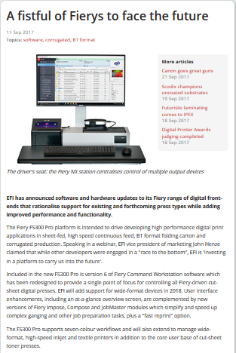
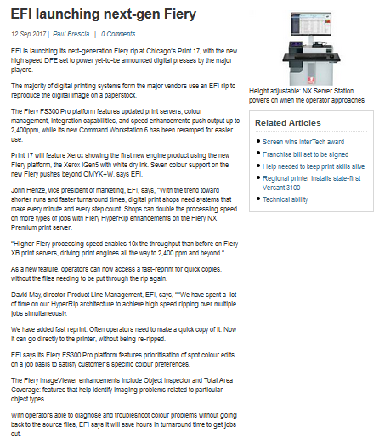
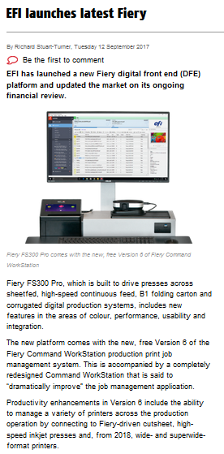
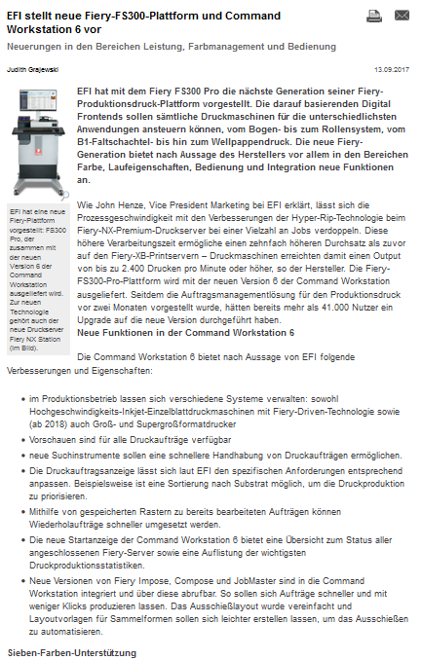
Публичный релиз
Пресс-релиз EFI:
  Европа и США: 11 сентября
Пресс-релиз EFI
Статьи в прессе
What They Think
Print Show Daily
Deutscher Drucker
PrintWeek
Australian Printer
Digital Printer
Notes:
This slide gives you links for direct access to the EFI press release posted in September 2017, and to the various press articles all around the globe.

